Slide 1
Gestão de
Ambulâncias
Sua frota no mapa.
Informação para acompanhar a operação.
Apresentação comercial
01
Notes:
Apresentação comercial da versão demonstrativa do projeto Gestão de Ambulâncias. Público: gestores de frota e equipes operacionais, sem conhecimento técnico. Não há preço, implantação contratada ou indicadores de resultado definidos.

Slide 2
Visibilidade para a rotina da frota
Onde está cada
ambulância?
O mapa reúne a última posição recebida de cada veículo em uma única tela.
Informação mais acessível para apoiar o acompanhamento da equipe e a consulta de deslocamentos.
02
Notes:
Benefícios propostos com base nas funcionalidades do projeto. Não representam resultados medidos. Fonte: README.md e docs/LOGICA.md.

Slide 3
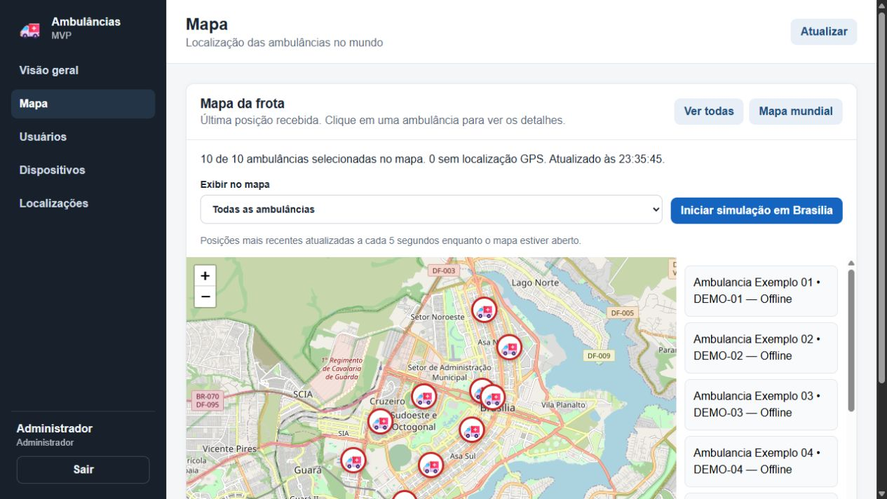
Toda a frota em um mapa
Uma visão
da operação
Veja as ambulâncias cadastradas e escolha qual delas acompanhar.
Demonstração com 10 veículos em Brasília/DF.
Tela demonstrativa. Mapas: © OpenStreetMap contributors.
03
Notes:
Fonte: public/app/app.js, loadFleetMap; app/Http/Controllers/DispositivoController.php. Captura local do projeto. Os dez veículos são exemplos fictícios em Brasília/DF. Cartografia © OpenStreetMap contributors, https://www.openstreetmap.org/copyright. A tela consulta a posição mais recente e não prova localização atual sem envio GPS.

Slide 4
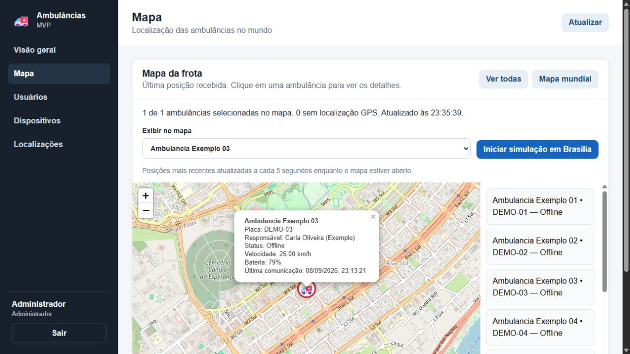
Os detalhes de cada ambulância
Um clique
no veículo
Consulte placa, responsável, velocidade, bateria e horário do último envio.
O status indica a comunicação do dispositivo.
Tela demonstrativa. Mapas: © OpenStreetMap contributors.
04
Notes:
Fonte: public/app/app.js, loadFleetMap e app/Models/Dispositivo.php. Captura local com dados fictícios. Cartografia © OpenStreetMap contributors, https://www.openstreetmap.org/copyright. Online, sem comunicação e offline indicam tempo desde a última comunicação, não disponibilidade para atendimento.

Slide 5
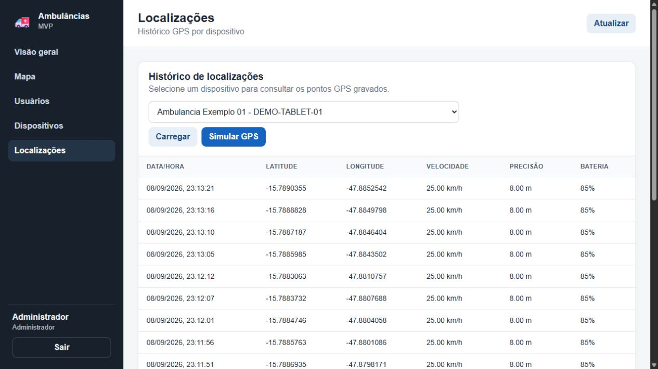
Histórico para consultar depois
Os registros
ficam disponíveis
Escolha uma ambulância e consulte os pontos de localização que ela enviou.
Cada registro guarda data e horário.
Tela demonstrativa. Mapas: © OpenStreetMap contributors.
05
Notes:
Fonte: app/Http/Controllers/LocalizacaoController.php, método index. Captura local com dados fictícios. O histórico mostra pontos recebidos, data/hora, coordenadas, velocidade, precisão e bateria. Não há relatório de trajetos calculados ou roteamento automático.

Slide 6
Cada pessoa acompanha sua parte
Administrador
Funcionário
Acompanha toda a frota e organiza os cadastros de usuários e veículos.
Consulta os veículos vinculados ao seu cadastro.
Responsáveis e ambulâncias reunidos no mesmo sistema.
06
Notes:
Fonte: app/Http/Controllers/DispositivoController.php, index; UsuarioController.php; middleware ApenasAdministrador. Administradores gerenciam cadastros. Funcionários veem dispositivos vinculados a seu usuário. Não afirmar certificação de segurança ou conformidade regulatória.

Slide 7
Um uso simples no dia a dia
01
02
03
04
Cadastro
Localização
Mapa
Consulta
A equipe registra os veículos e seus responsáveis.
O dispositivo envia a posição da ambulância.
O gestor consulta o mapa pelo navegador.
O histórico mantém os pontos recebidos.
07
Notes:
Fluxo funcional baseado em README.md e docs/LOGICA.md. O painel web existe. O uso com frota real exige configurar e validar o aplicativo ou dispositivo que envia GPS, conectividade e ambiente de hospedagem. O projeto inclui um simulador web.

Slide 8
Um piloto para conhecer na prática
A demonstração já permite
Para operar com veículos reais
Explorar o mapa e os filtros.
Testar o movimento simulado.
Consultar cadastros e histórico.
Configurar o envio de GPS e a conexão.
Definir hospedagem e acessos.
Validar o uso com a equipe.
08
Notes:
Próximo passo comercial proposto, não contratado. A versão atual é demonstrativa. Os trajetos em Brasília são fictícios. A simulação atualiza registros em ciclos com intervalo de 5 segundos após cada resposta, enquanto estiver ativa no mapa. Não há aplicativo Expo pronto validado neste material. Preço, prazo, suporte e hospedagem dependem de definição comercial.

Slide 9
Próximo passo: demonstração guiada
Vamos avaliar o sistema
na rotina da sua frota?
Escolha uma equipe e alguns veículos para o piloto.
Escopo, prazo e investimento a combinar.
09
Notes:
Chamada comercial proposta. Não existem condições comerciais definidas no projeto. Não prometer redução percentual de custos, garantia de disponibilidade, despacho automático ou gestão de pacientes.

